Slide 1


LỚP
12
HÌNH HỌC
ÔN TẬP
Chương I: KHỐI ĐA DIỆN
I
HỆ THỐNG LÝ THUYẾT
II
BÀI TẬP TỰ LUẬN
BÀI TẬP TRẮC NGHIỆM
Notes:
Hiệu ứng chưa đồng nhất và hợp lí. Nên để khung xuất hiện trước.

Slide 2
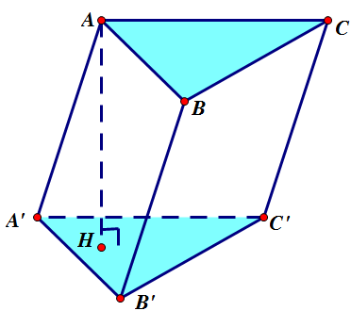
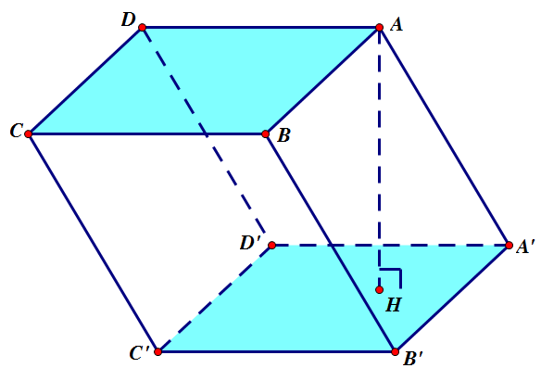
I
HỆ THỐNG LÝ THUYẾT
1. THỂ TÍCH KHỐI CHÓP
2. THỂ TÍCH KHỐI LĂNG TRỤ
Notes:
.Nên đảo lại tử mẫu giống SGK cho HS dễ theo dõi. Chỗ nhận xét chưa đúng . Phải thay là “ Thương ….” như sách giáo khoa.
Số phức nghịch đảo không được kí hiệu là $z^{−1}$.

Slide 3
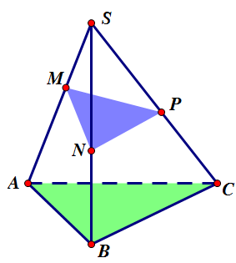
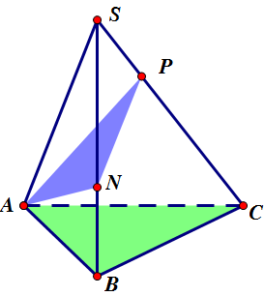
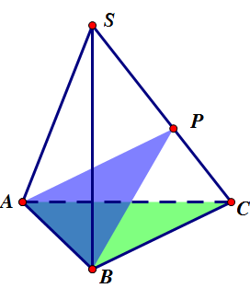
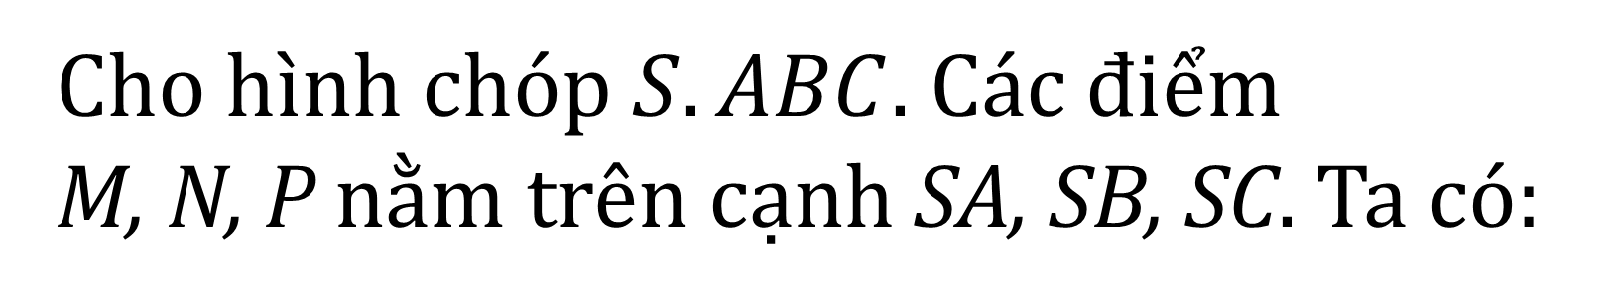
I
HỆ THỐNG LÝ THUYẾT
3. TỶ SỐ THỂ TÍCH
Cho hình chóp $S.ABC$. Các điểm
M, N, P nằm trên cạnh SA, SB, SC. Ta có:
.
ĐẶC BIỆT
Notes:
.Nên đảo lại tử mẫu giống SGK cho HS dễ theo dõi. Chỗ nhận xét chưa đúng . Phải thay là “ Thương ….” như sách giáo khoa.
Số phức nghịch đảo không được kí hiệu là $z^{−1}$.

Slide 4
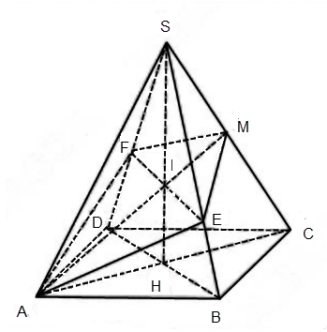
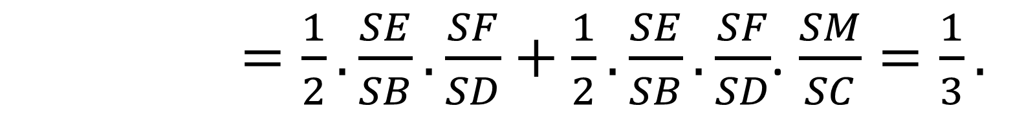
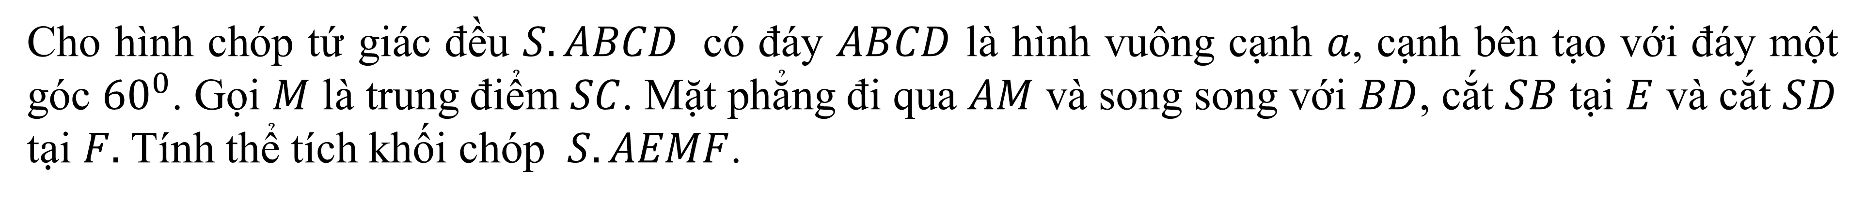
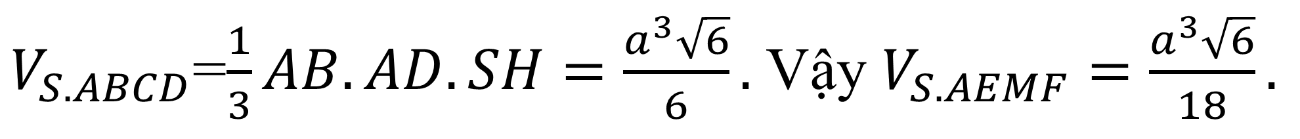
BÀI TẬP VẬN DỤNG
Câu 9.
Cho hình chóp tứ giác đều $S.ABCD$ có đáy $ABCD$ là hình vuông cạnh $a$, cạnh bên tạo với đáy một góc ${60}^{0}$. Gọi $M$ là trung điểm $SC$. Mặt phẳng đi qua $AM$ và song song với $BD$, cắt $SB$ tại $E$ và cắt $SD$ tại $F.$ Tính thể tích khối chóp $S.AEMF$.
Bài giải
Gọi $H$ là tâm hình chữ nhật $ABCD, I$ là giao điểm của $SH$ với $AM$ thì $EF$ qua $I$và song song với $BD$.
Vì $I$ là trọng tâm tam giác $SAC$ nên $\frac{SI}{SH}=\frac{2}{3}$. Từ đó $\frac{SE}{SB}=\frac{SF}{SD}=\frac{SI}{SH}=\frac{2}{3}$
Ta có: $\frac{V_{S.AEMF}}{V_{S.ABCD}}=\frac{V_{S.AEF+}V_{S.EFM}}{V_{S.ABCD}}$ = $\frac{V_{S.AEF}}{V_{S.ABCD}}$ + $\frac{V_{S.EFM}}{V_{S.ABCD}}$= $\frac{1}{2}\frac{V_{S.AEF}}{V_{S.ABD}}$ + $\frac{1}{2}\frac{V_{S.EFM}}{V_{S.BDC}}$
$=\frac{1}{2}.\frac{SE}{SB}.\frac{SF}{SD}+\frac{1}{2}.\frac{SE}{SB}.\frac{SF}{SD}$. $\frac{SM}{SC}=\frac{1}{3}.$
Ta có: $AH=\frac{AC}{2}=\frac{a\sqrt{2}}{2}, SH=AH\tan\left({60}^{0}\right)=\frac{a\sqrt{6}}{2}.$
$V_{S.ABCD}$=$\frac{1}{3}AB.AD.SH=\frac{a^{3}\sqrt{6}}{6}.$ Vậy $V_{S.AEMF}=\frac{a^{3}\sqrt{6}}{18}.$
Notes:
Giữ lại từ các hiệu ứng 4. Các hiệu ứng dùng đồng nhất từ trái sang phải.
Viết $\overline{z}$ sai ở hiệu ứng 5.
Tách hiệu ứng 6 thảnh 2 hiệu ứng.

Slide 5
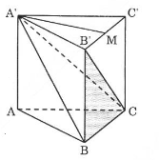
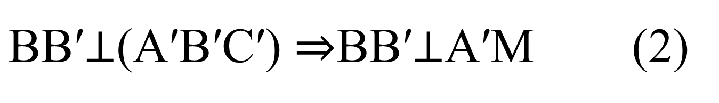
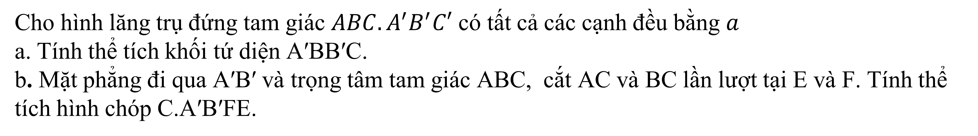
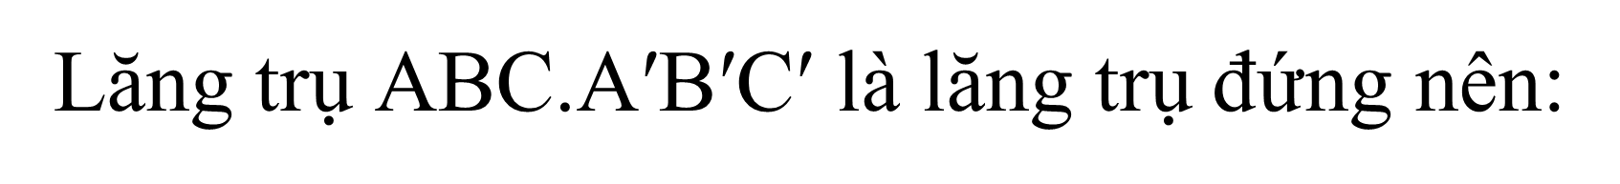
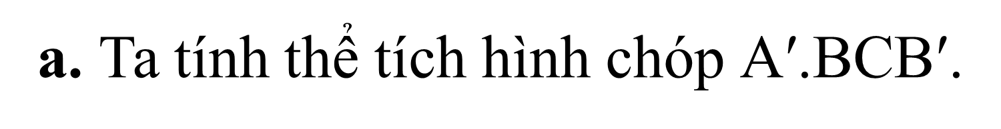
BÀI TẬP VẬN DỤNG
Câu 10.
Cho hình lăng trụ đứng tam giác $ABC.A^{′}B^{′}C′$ có tất cả các cạnh đều bằng $a$
a. Tính thể tích khối tứ diện $\text{A}\text{′}\text{BB}\text{′}\text{C}$.
b. Mặt phẳng đi qua $\text{A}\text{′}\text{B}\text{′}$ và trọng tâm tam giác$\text{ABC}$, cắt$\text{AC}$ và $\text{BC}$ lần lượt tại $\text{E}$ và $\text{F}$. Tính thể tích hình chóp $\text{C}\text{.}\text{A}\text{′}\text{B}\text{′}\text{FE}$.
Bài giải
a. Ta tính thể tích hình chóp $\text{A}\text{′.}\text{BCB}\text{′}$.
Gọi $\text{M}$ là trung điểm của $\text{B}\text{′}\text{C}\text{′}$, ta có: $\text{A}\text{′}\text{M}\text{⊥}\text{B}\text{′}\text{C}\text{′}$ (1)
Lăng trụ $\text{ABC}\text{.}\text{A}\text{′}\text{B}\text{′}\text{C}\text{′}$ là lăng trụ đứng nên:
$\text{BB}\text{′⊥(}\text{A}\text{′}\text{B}\text{′}\text{C}\text{′)}$ ⇒BB′⊥A′M (2)
Từ (1) và (2) suy ra$\text{A}\text{′}\text{M}\text{⊥(}\text{BB}\text{′}\text{C}\text{′)}$ hay $\text{A}\text{′}\text{M}$ là đường cao của hình chóp $\text{A}\text{′.}\text{BCB}\text{′}$ .
Ta có $A^{′}M=a\frac{\sqrt{3}}{2};S_{B^{′}BC}=\frac{1}{2}a^{2}$nên $V_{A^{′}.BB^{′}C}=\frac{1}{3}a\frac{\sqrt{3}}{2}\frac{1}{2}a^{2}=\frac{a^{3}\sqrt{3}}{12}$
Notes:
Giữ lại từ các hiệu ứng 4. Các hiệu ứng dùng đồng nhất từ trái sang phải.
Viết $\overline{z}$ sai ở hiệu ứng 5.
Tách hiệu ứng 6 thảnh 2 hiệu ứng.

Slide 6
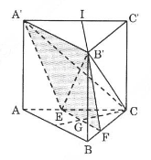
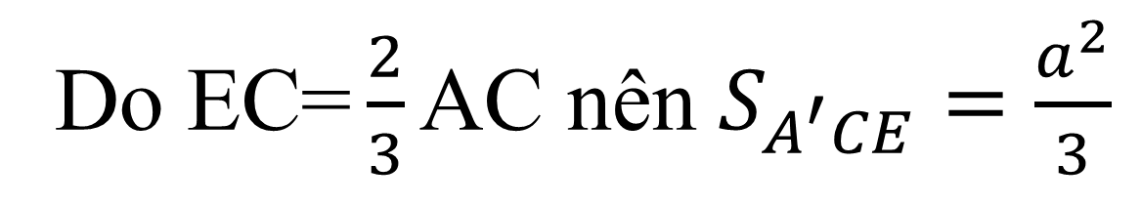
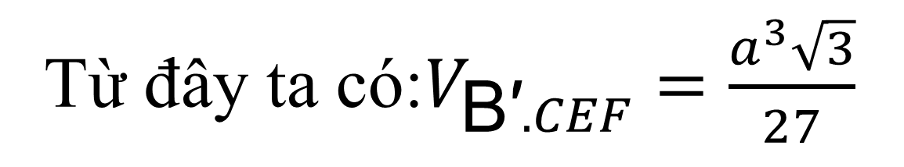
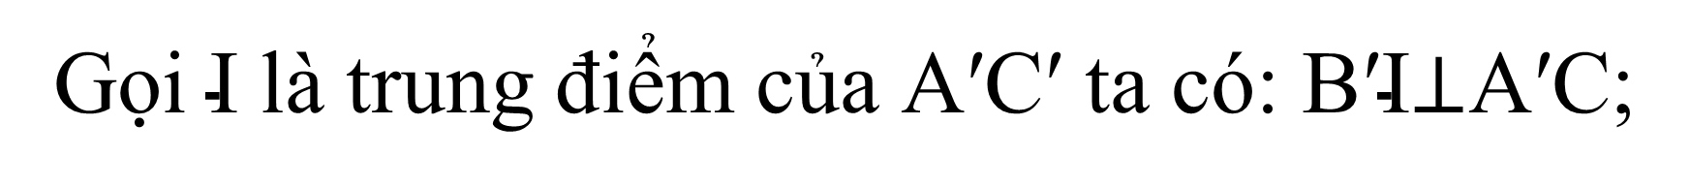
BÀI TẬP VẬN DỤNG
Câu 10.
b. Mặt phẳng đi qua $\text{A}\text{′}\text{B}\text{′}$ và trọng tâm tam giác$\text{ABC}$, cắt$\text{AC}$ và $\text{BC}$ lần lượt tại $\text{E}$ và $\text{F}$. Tính thể tích hình chóp $\text{C}\text{.}\text{A}\text{′}\text{B}\text{′}\text{FE}$.
Bài giải
${{\text{Ta} \text{c}\text{ó:} V}_{\text{C}\text{.}\text{A}\text{′}\text{B}\text{′}\text{EF} }=V}_{\text{B}\text{′}.CEF}$ + $V_{\text{B}\text{′}.\text{A}\text{′}\text{EC}}$
Do $\text{(}\text{ABC}\text{)//(}\text{A}\text{′}\text{B}\text{′}\text{C}\text{′)}$ nên dễ thấy $\text{EF}\text{//}\text{AB}$. Ta cũng có: $EF=\frac{2a}{3}$
Hình chóp $\text{B}\text{′.}\text{CEF}$ có chiều cao $\text{BB}\text{′=}\text{a}$ và diện tích đáy là: $\frac{1}{2}EF.CG=\frac{a^{2}\sqrt{3}}{9}$
Từ đây ta có:$V_{\text{B}\text{′}.CEF}=\frac{a^{3}\sqrt{3}}{27}$
Do $\text{EC}\text{=}\frac{2}{3}\text{AC}$ nên $S_{A^{′}CE}=\frac{a^{2}}{3}$
Gọi $\text{I}$ là trung điểm của $\text{A}\text{′}\text{C}\text{′}$ ta có: $\text{B}\text{′}\text{I}\text{⊥}\text{A}\text{′}\text{C}\text{; }$
$$\text{B}\text{′}\text{I}\text{⊥}\text{AA}\text{′⇒}\text{B}\text{′}\text{I}\text{⊥(}\text{ACC}\text{′}\text{A}\text{′)⇒}\text{B}\text{′}\text{I}\text{⊥(}\text{A}\text{′}\text{EC}\text{)}$$
Hình chóp $\text{B}\text{′.}\text{A}\text{′}\text{EC}$ có chiều cao là $\text{B}\text{′}\text{I}\text{=}\frac{a\sqrt{3}}{2}$ nên $V_{2}=\frac{a^{3}\sqrt{3}}{18}$
Vậy thể tích hình chóp $\text{C}\text{.}\text{A}\text{′}\text{B}\text{′}\text{FE}$ là: $V=V_{1}$+$V_{2}=\frac{5a^{3}\sqrt{3}}{54}$
Notes:
Giữ lại từ các hiệu ứng 4. Các hiệu ứng dùng đồng nhất từ trái sang phải.
Viết $\overline{z}$ sai ở hiệu ứng 5.
Tách hiệu ứng 6 thảnh 2 hiệu ứng.

Slide 7
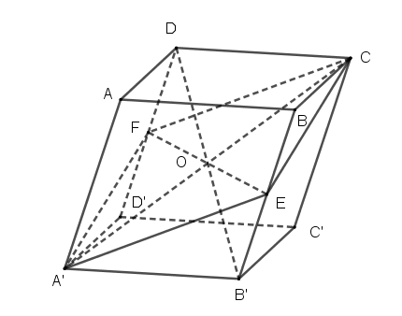
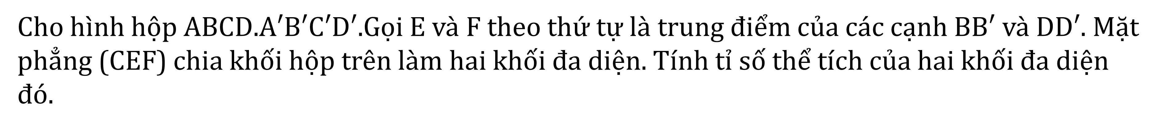
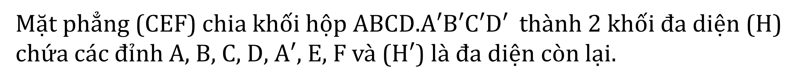
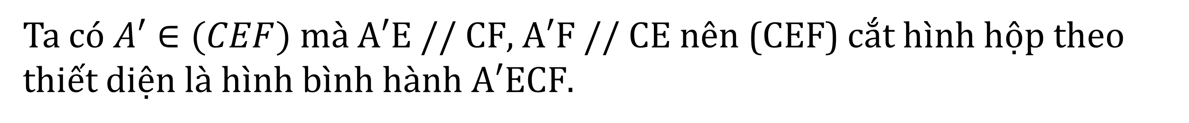
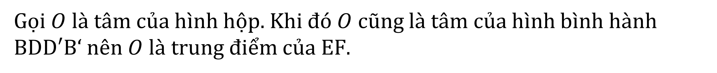
BÀI TẬP VẬN DỤNG
Câu 11.
Cho hình hộp $\text{ABCD}\text{.}\text{A}\text{′}\text{B}\text{′}\text{C}\text{′}\text{D}\text{′.}$Gọi $\text{E}$ và $\text{F}$ theo thứ tự là trung điểm của các cạnh $\text{BB}\text{′}$ và $\text{DD}\text{′}$. Mặt phẳng $\text{(}\text{CEF}\text{)}$ chia khối hộp trên làm hai khối đa diện. Tính tỉ số thể tích của hai khối đa diện đó.
Bài giải
Gọi $O$là tâm của hình hộp. Khi đó $O$ cũng là tâm của hình bình hành $\text{BDD}\text{′}\text{B}‘$ nên $O$là trung điểm của$\text{EF}$.
Ta có $A′∈(CEF)$ mà $\text{A}\text{′}\text{E}\text{ // }\text{CF}\text{, }\text{A}\text{′}\text{F}\text{ // }\text{CE}$nên $\text{(}\text{CEF}\text{)}$ cắt hình hộp theo thiết diện là hình bình hành$\text{A}\text{′}\text{ECF}$.
Mặt phẳng $\text{(}\text{CEF}\text{)}$ chia khối hộp$\text{ABCD}\text{.}\text{A}\text{′}\text{B}\text{′}\text{C}\text{′}\text{D}\text{′}$ thành $2$khối đa diện $\text{(}\text{H}\text{)}$ chứa các đỉnh $\text{A}\text{, }\text{B}\text{, }\text{C}\text{, }\text{D}\text{, }\text{A}\text{′, }\text{E}\text{, }\text{F}$và $\text{(}\text{H}\text{′)}$là đa diện còn lại.
Notes:
Giữ lại từ các hiệu ứng 4. Các hiệu ứng dùng đồng nhất từ trái sang phải.
Viết $\overline{z}$ sai ở hiệu ứng 5.
Tách hiệu ứng 6 thảnh 2 hiệu ứng.

Slide 8
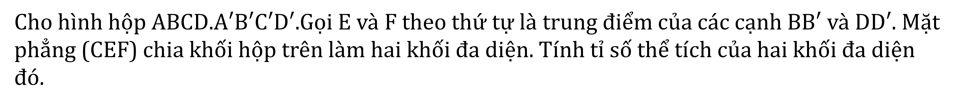
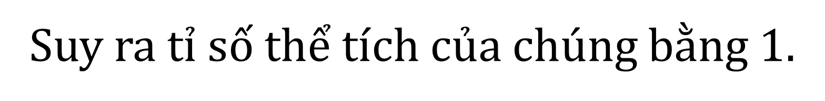
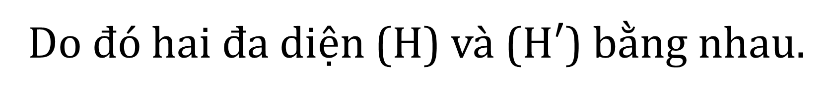
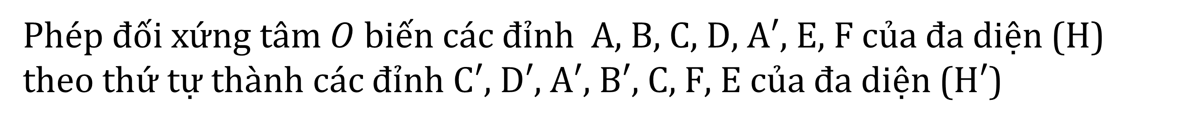
BÀI TẬP VẬN DỤNG
Câu 11.
Cho hình hộp $\text{ABCD}\text{.}\text{A}\text{′}\text{B}\text{′}\text{C}\text{′}\text{D}\text{′.}$Gọi $\text{E}$ và $\text{F}$ theo thứ tự là trung điểm của các cạnh $\text{BB}\text{′}$ và $\text{DD}\text{′}$. Mặt phẳng $\text{(}\text{CEF}\text{)}$ chia khối hộp trên làm hai khối đa diện. Tính tỉ số thể tích của hai khối đa diện đó.
Bài giải
Phép đối xứng tâm $O$ biến các đỉnh $\text{A}\text{, }\text{B}\text{, }\text{C}\text{, }\text{D}\text{, }\text{A}\text{′, }\text{E}\text{, }\text{F}$của đa diện $\text{(}\text{H}\text{)}$ theo thứ tự thành các đỉnh $\text{C}\text{′, }\text{D}\text{′, }\text{A}\text{′, }\text{B}\text{′, }\text{C}\text{, }\text{F}\text{, }\text{E}$của đa diện $\text{(}\text{H}\text{′)}$
Do đó hai đa diện $\text{(}\text{H}\text{)}$ và $\text{(}\text{H}\text{′)}$bằng nhau.
Suy ra tỉ số thể tích của chúng bằng $1$.

Slide 9
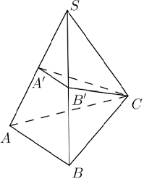
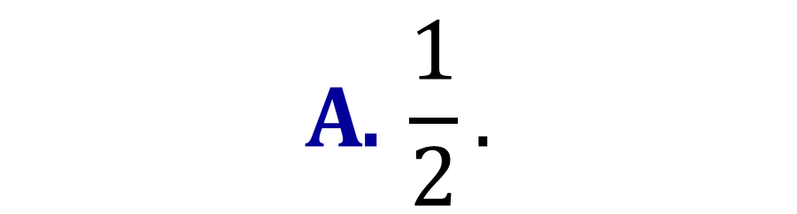
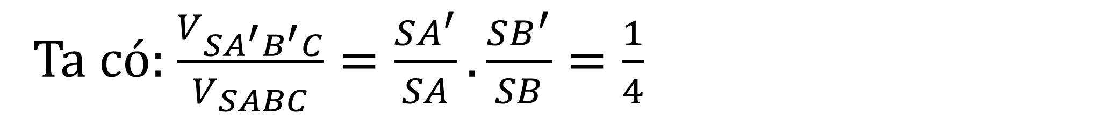
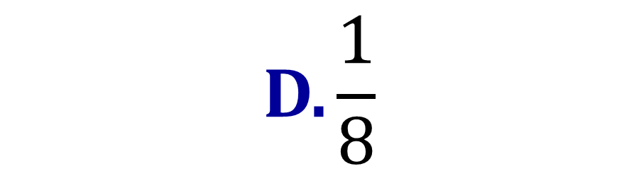
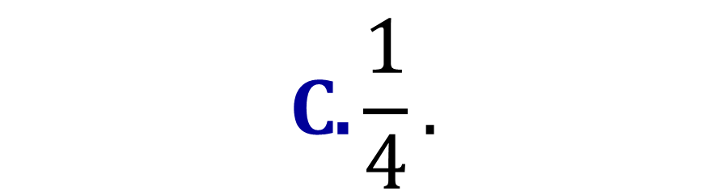
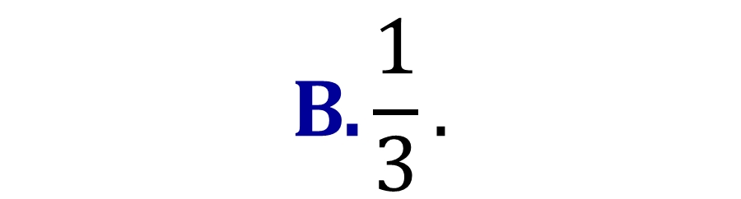

BÀI TẬP TRẮC NGHIỆM
Câu 6 (SGK/28).
Cho hình chóp S.ABC. Gọi A’ và B’ lần lượt là trung điểm của SA và SB. Khi đó tỉ số thể tích của hai khối chóp S.A’B’C và S.ABC bằng
$$\text{A}\text{. }\frac{1}{2}\text{.}$$
$$\text{B}\text{.}\frac{1}{3}\text{.}$$
$$\text{C}\text{.}\frac{1}{4}\text{.}$$
$$\text{D}\text{.}\frac{1}{8}$$
C
Bài giải
Ta có: $\frac{V_{SA^{′}B^{′}C}}{V_{SABC}}=\frac{SA^{′}}{SA}.\frac{SB^{′}}{SB}=\frac{1}{4}$
$$\text{Ch}\text{ọ}\text{n} \text{C}\text{.}$$
Notes:
Giữ lại từ các hiệu ứng 4. Các hiệu ứng dùng đồng nhất từ trái sang phải.
Viết $\overline{z}$ sai ở hiệu ứng 5.
Tách hiệu ứng 6 thảnh 2 hiệu ứng.

Slide 10
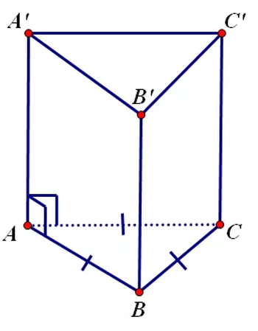
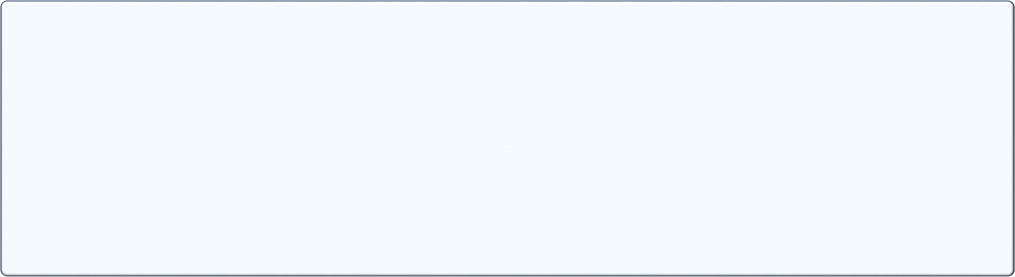







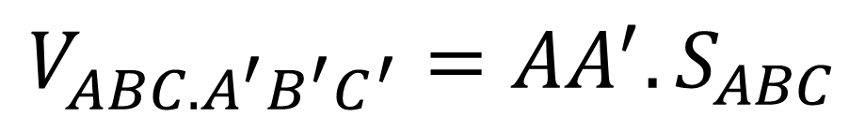
BÀI TẬP TRẮC NGHIỆM
Câu 8 (SGK/28).
Thể tích của khối lăng trụ tam giác đều có tất cả các cạnh bằng a là
$$\text{A}\text{.} \frac{\sqrt{2}}{3}a^{3}\text{.}$$
$$\text{B}\text{.}\frac{\sqrt{2}}{4}a^{3}\text{.}$$
$$\text{C}\text{.}\frac{\sqrt{3}}{2}a^{3}\text{.}$$
$$\text{D}\text{.}\frac{\sqrt{3}}{4}a^{3}\text{.}$$
D
Bài giải
$$_$$
$$=a.\frac{\sqrt{3}}{4}a^{2}$$
$$=\frac{\sqrt{3}}{4}a^{3}$$
$$V_{ABC.A^{′}B^{′}C^{′}}=AA^{′}.S_{ABC}$$
$$\text{Ch}\text{ọ}\text{n} \text{D}\text{.}$$
Notes:
Giữ lại từ các hiệu ứng 4. Các hiệu ứng dùng đồng nhất từ trái sang phải.
Viết $\overline{z}$ sai ở hiệu ứng 5.
Tách hiệu ứng 6 thảnh 2 hiệu ứng.

Slide 11
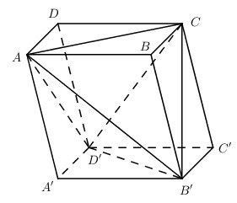
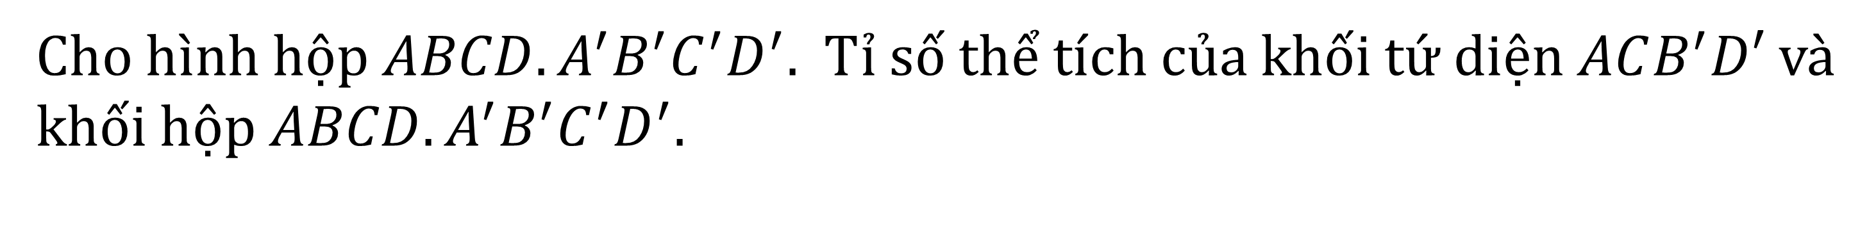


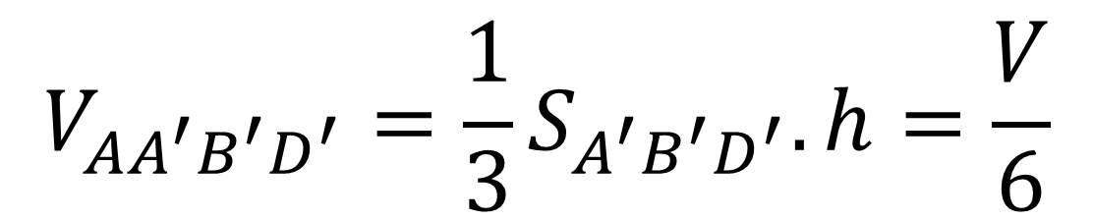
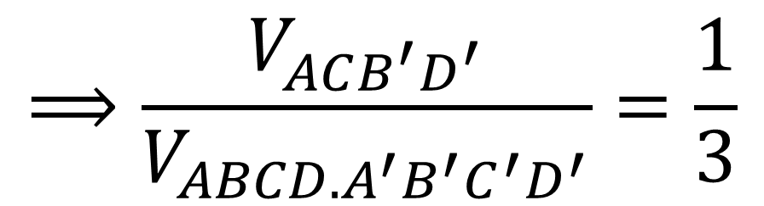
BÀI TẬP TRẮC NGHIỆM
Câu 9 (SGK/28).
Cho hình hộp $ABCD.A^{′}B^{′}C^{′}D^{′}.$ Tỉ số thể tích của khối tứ diện $ACB^{′}D′$ và
khối hộp $ABCD.A^{′}B^{′}C^{′}D^{′}.$
$$\text{A}\text{. }\frac{1}{2}\text{.}$$
$$\text{B}\text{.}\frac{1}{3}\text{.}$$
$$\text{C}\text{.}\frac{1}{4}\text{.}$$
$$\text{D}\text{.}\frac{1}{6}$$
B
Bài giải
Gọi S và h là diện tích đáy và chiều cao của hình hộp $ABCD.A^{′}B^{′}C^{′}D^{′}.$
V là thể tích của khối hình hộp $ABCD.A^{′}B^{′}C^{′}D^{′}.$
$$V_{AA^{′}B^{′}D^{′}}=\frac{1}{3}S_{A^{′}B^{′}D^{′}}.h=\frac{V}{6}$$
$$Chứng minh tương tự: V_{AA^{′}B^{′}D^{′}}=V_{CC^{′}B^{′}D^{′}}=V_{B^{′}ABC}=V_{D^{′}DAC}=\frac{V}{6}$$
$$V_{ACB^{′}D^{′}}=V−V_{AA^{′}B^{′}D^{′}}−V_{CC^{′}B^{′}D^{′}}−V_{B^{′}ABC}−V_{D^{′}DAC}=\frac{V}{3}$$
$$⟹\frac{V_{ACB^{′}D^{′}}}{V_{ABCD.A^{′}B^{′}C^{′}D^{′}}}=\frac{1}{3}$$
$$\text{Ch}\text{ọ}\text{n} \text{B}\text{.}$$
Notes:
Giữ lại từ các hiệu ứng 4. Các hiệu ứng dùng đồng nhất từ trái sang phải.
Viết $\overline{z}$ sai ở hiệu ứng 5.
Tách hiệu ứng 6 thảnh 2 hiệu ứng.

Slide 12
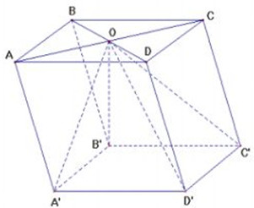

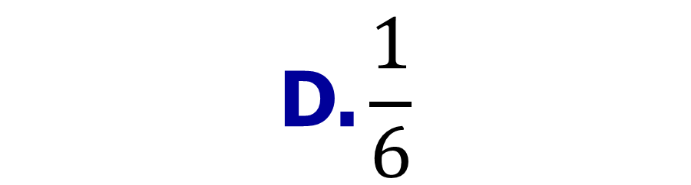





BÀI TẬP TRẮC NGHIỆM
Câu 10 (SGK/28).
Cho hình hộp $ABCD.A^{′}B^{′}C^{′}D^{′}$, gọi O là giao điểm của AC và BD. Tỉ số thể tích của khối
chóp $O.A^{′}B^{′}C^{′}D^{′}$ và khối hộp $ABCD.A^{′}B^{′}C^{′}D^{′}$ bằng
$$\text{A}\text{. }\frac{1}{2}\text{.}$$
$$\text{B}\text{.}\frac{1}{3}\text{.}$$
$$\text{C}\text{.}\frac{1}{4}\text{.}$$
$$\text{D}\text{.}\frac{1}{6}$$
B
Bài giải
Gọi S và h là diện tích đáy và chiều cao của hình hộp $ABCD.A^{′}B^{′}C^{′}D^{′}.$
V là thể tích của khối hình hộp $ABCD.A^{′}B^{′}C^{′}D^{′}.$
$$V_{OA^{′}B^{′}C^{′}D^{′}}=\frac{1}{3}S_{A^{′}B^{′}C^{′}D^{′}}d(O,\left(A^{′}B^{′}C^{′}D^{′})\right)=\frac{1}{3}S.h=\frac{V}{3}$$
$$\frac{V_{OA^{′}B^{′}C^{′}D^{′}}}{V}=\frac{1}{3}$$
$$\text{Ch}\text{ọ}\text{n} \text{B}\text{.}$$
Notes:
Giữ lại từ các hiệu ứng 4. Các hiệu ứng dùng đồng nhất từ trái sang phải.
Viết $\overline{z}$ sai ở hiệu ứng 5.
Tách hiệu ứng 6 thảnh 2 hiệu ứng.

Slide 13
TIẾT HỌC KẾT THÚC
TRÂN TRỌNG CÁM ƠN CÁC EM HỌC SINH ĐÃ THEO DÕI
Notes:
Giữ lại từ các hiệu ứng 4. Các hiệu ứng dùng đồng nhất từ trái sang phải.
Viết $\overline{z}$ sai ở hiệu ứng 5.
Tách hiệu ứng 6 thảnh 2 hiệu ứng.

